Slide 1
Безпека в Інтернеті

Slide 2
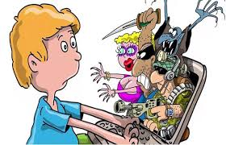
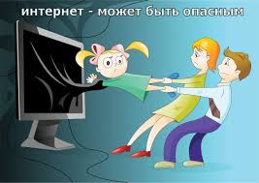
Небезпеки в мережі Інтернет

Slide 3
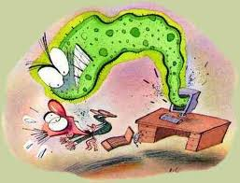
Небезпека
№ 1
Комп'ютерний
вірус

Slide 4
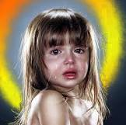
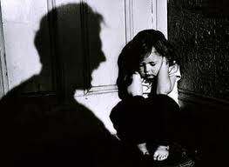
Небезпека
№ 2
Нелегальні та
шкідливі матеріали

Slide 5
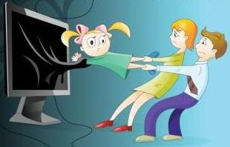
Небезпека
№ 3
Кібер-
хуліганство

Slide 6
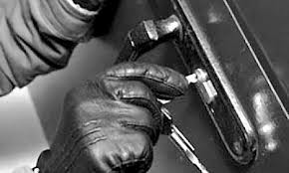
Небезпека
№ 4
Виманювання інформації
про дитину та її сім'ю

Slide 7
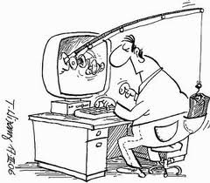
Небезпека
№ 5
Он-лайн-
хижаки

Slide 8
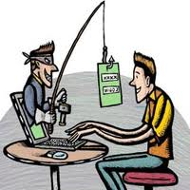
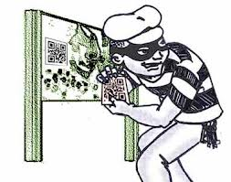
Небезпека
№ 6
Інтернет-
шахрайство

Slide 9
Небезпека
№ 7
Спам

Slide 10
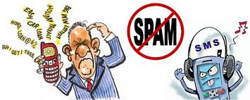
Небезпека
№ 8
SMS-повідомлення

Slide 11
Небезпека
№ 9
Недостовірна
інформація

Slide 12
Небезпека
№ 10
Он-лайнове
піратство

Slide 13
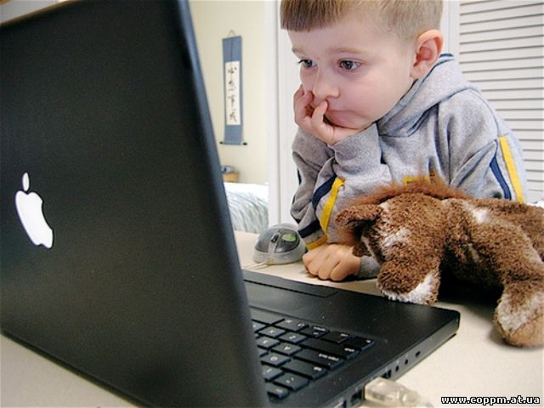
10 правил безпечного
користування
Інтернетом

Slide 14
Правило № 1
Захисти
свій комп'ютер!

Slide 15
Правило № 2
Розповідай батькам
та дорослим
про свої дії в мережі!

Slide 16
Правило № 3
Зберігай свої паролі
в таємниці!

Slide 17
Правило № 4
Довіряй
своїй інтуїції!

Slide 18
Правило № 5
Не відображайте
приватну інформацію
в іменах користувача
та паролях!

Slide 19
Правило № 6
Не оприлюднюйте в мережі
свою приватну інформацію!

Slide 20
Правило № 7
Поводьтеся чемно і
ніколи не ображайте інших!

Slide 21
Правило № 8
Поважайте
чужу власність в он-лайні!

Slide 22
Правило № 9
Не зустрічайся із незнайомими
он-лайн друзями особисто!

Slide 23
Правило № 10
Запитайте в доросли,
якщо не впевнені в інформації
з мережі!

Slide 24
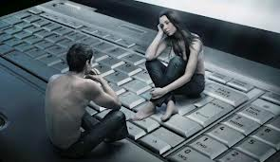
"Інтернет, він не зближує.
Це скупчення самотності.
Ми начебто разом, але кожен один.
Ілюзія спілкування,
ілюзія дружби,
ілюзія життя"

Slide 25
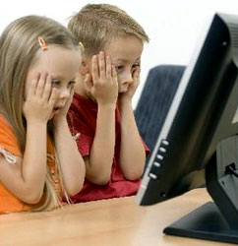
Пам’ятайте
про
безпечний Інтернет

